Slide 1
«Қазынашылық-клиент»
Ақпараттық жүйесі

Slide 2
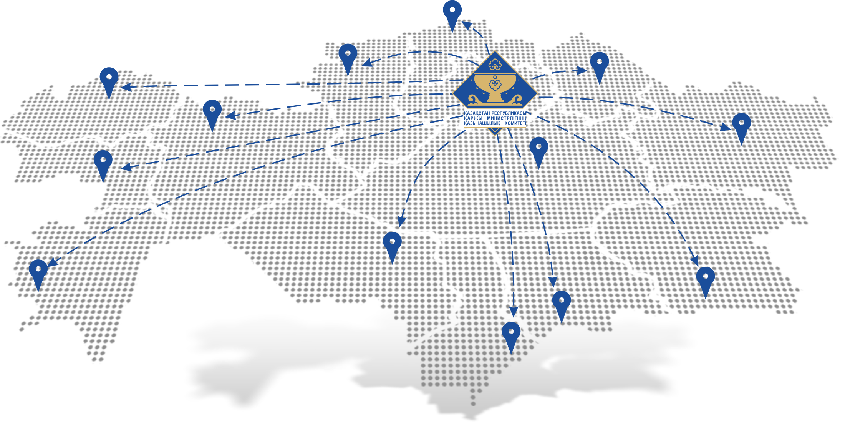
Информационная система «Казначейство-клиент»
«Қазынашылық-клиент» Ақпараттық жүйесі
Қазақстан Республикасының барлық аумағында енгізілген
Қызмет алатындар:
12 232 ММ астам,
оның ішінде 2442 ММ ауыллық округінің, ауылдың, кенттің, аудандық маңызы бар қаланың әкімідерінің аппараттары
2011 жылдан бастап енгізілген

Slide 3
«Қазынашылық-клиент» Ақпараттық жүйесі
Жүйе жұмысының ағымдағы сұлбасы
(Құжаттардың өңдеуі 8 жұмыс сағатқа дейін)
Электрондық
цифрлық қолтаңба
ММ /КСС
Қазынашылықтың аумақтық органы
«Қазынашылық-клиент» Ақпараттық жүйесі
Алдын ала бақылау бөлімі
Бекіту бөлімі

Slide 4
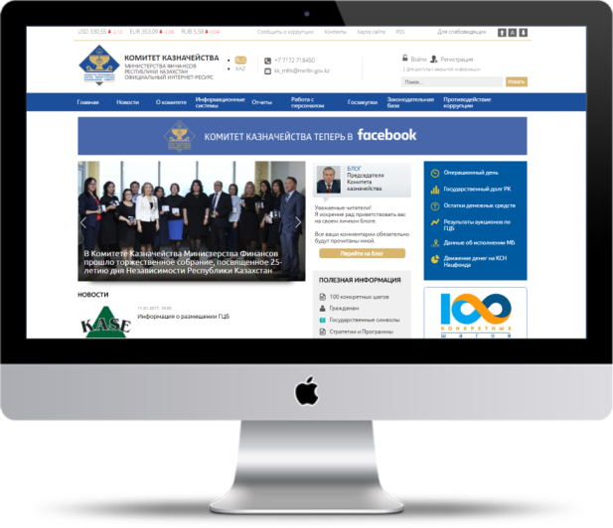
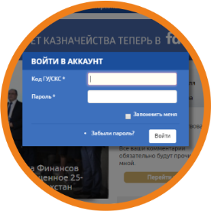
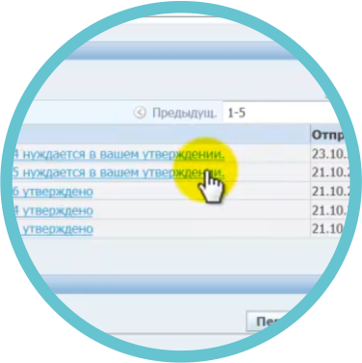
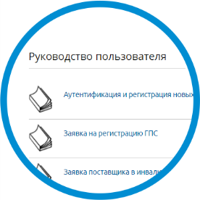
«Қазынашылық-клиент» АЖ пайдаланушылар үшін қажетті ақпарат Қазынашылық комитетінің (kazyna.gov.kz) ресми сайтында орналастырылған
Қазынашылық комитетінің сайтында
келесі бөлімдер мен сервистер бар:
«Пайдаланушының нұсқаулығы» бөлімі*
«Бейне сабақтар» бөлімі*
«Сұрақтар және жауаптар» сервисі
«Жиі қойылатын сұрақтар» бөлімі
«Бастаушы бухгалтерлер үшін» бөлімі
«Терминдер» бөлімі
«Әдістемелік ұсыныстар» бөлімі
«Ұсыныстарды жинау» бөлімі
«Пайдаланушыларды онлайн-хабардар ету » блогы
«Пайдаланушының нұсқаулығы» және «Бейне сабақтар» ақпараты сайтта
авторизациядан өткен ММ/КСС үшін ғана қолжетімді.

Slide 5
Қазақстан Республикасының Бюджеттік жүйесі
I Деңгей
Республикалық бюджет - 1
II Деңгей
Облыстық бюджет – 14
Республикалық маңызы бар қаланың бюджеті– 1
Астананың бюджеті- 1
III Деңгей
Аудан бюджеті– 160
Облыстық маңызы бар қалалардың бюджеті - 37
Бюджеттің IV деңгейі 2 кезеңмен жүзеге асырылады: 2018 жылдан бастап - бірінші кезең тұрғындардың саны 2000 адамнан астам, екінші кезең 2020 жылдан бастам - жаппай.
IV Деңгей
Ауылдық округтің, ауылдың, кенттің, аудандық маңызы бар қаланың бюджеті– 2442

Slide 6
ҚАО ЖӨБ қызмет көрсету
ҚБЕАО*
*ҚБЕАО – Қазақстан Республикасы Ұлттық Банкінің
Қазақстан Банкаралық есеп айырысу орталығы
ЖТ
ЗТ
ЕДБ
ЖӨБ шотына есептеу
Мемлекеттік мүлікті жалға алу
Өз еркімен жинау
Жарнамаға төлем жүргізу
Айыппұл
Басқа да дереккөздер
Трансферттер
Қазынашылық Комитет
Республика бойынша ЖӨБ органдарының саны - 2442
ЖӨБ ОРГАНЫ
Жергілікті қоғамдықтың жиналысының шешімі бойынша шығыстар:
Әкімдер аппараттарынң жұмыс істеуі
Елді мекендерде тазалықты сақтауды қамтамасыз ету;
Елді мекендерде сумен жабдықтауды қамтамасыз ету;
Төлеуге берiлетiн шоттар
Тауарды
және қызметті жеткізуші
Қазынашылықтың Аудандық органдары
Тауарды және қызметті жеткізуші

Slide 7
ЖӨБ органдарын қолданыстағы қаржыландыру сұлбасы.
Аудандық маңызы бар қаланың, кенттің, ауылдың, ауылдық округінің әкімдерінің
аппаратарының шығындарын қаржыландырудың қолданыстағы сұлбасы
Аудандық бюджет
Әкімдердің аппараттары
ЖӨБ (Аудандық маңызы бар қалалар, кенттер, ауылдар, ауылдық округтер) меншікті бюджетері жоқ және аудандық бюджетінен 19 бағдарламалар бойынша қаржыландырылады
19 бюджеттік бағдарламалар
(2016 жылында 94,8 млрд. теңге)
Бюджеттік есеп
(19 бағдарламалар)
Жергілікті салықтардың түсімдері
трансферттер
Қолма-қол ақшаны бақылау шоты (ҚБЖ)
(2016 жылға. 7,3 млрд. тенге)
2013 ж. бастап
Меншікті кірістер
2015 ж. бастап
Төлем көзінде ұсталмайтын табыстардан ЖТС
Жеке тұлғалардың мүлігіне салық
Жеке тұлғалардың көлік құралдарына салық
Заңды тұлғалардың көлік құралдарына салық
Жеке тұлғалардан елді мекендердің жерлеріне жер салық
Заңды тұлғалардан елді мекендердің жерлеріне жер салық
Сыртқы жарнама орналастырғаны үшін төлемақы
әкімшілік құқық бұзушылықтар үшін айыппұлдар
ауыл әкімдеріне басқаруға берілген коммуналдық мүлікті жалғаға беру
жеке және заңды тұлғалардан ерікті жинаулар
!
ҚБШ-ның қаражатты жиынмен және жергілікті қоғамдастық жиналысымен бөлінеді

Slide 8
Жобаны іске асыруын пайымдау. Қазынашылықтың АЖ-не ЖӨБ-тың дербес бюджетін енгізу.
ҚБЕО*
*ҚБЕО – ҚР Ұлттық банкінің Қазақстан
банкаралық есеп айырысу орталығы
ЖТ
ЗТ
ЕДБ
Табыстардан ЖТС
Жеке тұлғалардың мүлігіне салық
Жеке тұлғалардың көлігіне салық
Заңды тұлғалардың көлігіне салық
Жер учаскелері аудандық маңызы бар калада, кентте, ауылда орналасқан заңды тұлғалардан елді мекендердің жерлеріне жер салық;
Жер учаскелері аудандық маңызы бар калада, кентте, ауылда орналасқан жеке тұлғалардан елді мекендердің жерлеріне жер салық;
Ақша түсімдердің бірыңғай
жинақтау шотына аударылады KZ24070105KSN0000000
Қазынашылық комитеті
Шамасы 10 000 ММ ұлғайту
Масляхат ЖӨБ
Мектеп
Аурухана
Балабақша
ЖӨБ (ББӘ) ОРГАНЫ
ММ
ММ
Жаңа ММ ашу
1. Төлемдер бойынша түсімдердің және қаржыландырудың жиынтық жоспарлар, міндеттемелер бойынша ЖҚЖ
- Транзакциялардың саның көбейту
ИС К2 –ның барлық БП іске қосу
2. Төлемдер бойынша түсімдердің және қаржыландырудың жиынтық жоспарларына, міндеттемелер бойынша ЖҚЖ-ға өзгерістер енгізуге анықтамалар
- Жергілікті өзін-өзі басқарулардың ҚБШ–ны ашу
АЖ-ге жүктемені көбейту
Өңделеп отырған құжаттардың санының өсуі
3. төлемдер мен міндеттемелер бойынша ЖҚЖ
Серверлік жабдықтарын кобейтуге қажеттілік
4. ЖҚЖ төлемдер бойынша мен міндеттемелер бойынша өзгерістер енгізуге арналған анықтаманлар
- Жұргізіліп отырған досьелерін және ЭЦҚкелісімдерін саның көбейту
Есептіктің барлық түрлерін беру
ҚАБ
5. АҚМ-ді тіркеуге арналған өтінім
6. Төлеуге берілетін шоттар

Slide 9
Процесс исполнения бюджета по поступлениям
ҚБЕО
Жеке тұлға
Заңды тұлға
Барлық түсімдер сомасы түсімдердің жинақ шотына ҚБШ KZ24070105KSN0000000
есепке алынады
Республикалық және жергілікті бюджеттер арасындағы бюджеттік түсімдерді бөлу, бөлу нормативтері бойынша жүзеге асырылады
Мемлекеттік кірістер органының БСН бойынша ҚИАЖ ақшаны есепке алуға тиісті салық органының кодын анықтайды
ҚИАЖ
(Бөлу 1 кезең)
Республикалық бюджет
Жергілікті бюджеттер
Ұлттық қордың ҚБШ
Кедендік одақтың ҚБШ
Жабу жөніндегі рәсімдерді аяқтағаннан кейін, ҚР ҚМ Қазынашылық комитетімен шығыс нысандары қалыптастырылып, ҚР ҚМ Мемлекеттік кірістер комитетіне жолдайды
(Бөлу 2 кезең)
Республикалық, облыстық, республикалық маңызы бар қаланың, астананың
Аудан бюджеті
Аудандық бюджеттің нормативі бойынша «Жеке және заңды тұлғалардан көлік құралдары салығы» 100% аудандық бюджетке жузеге асырылады
(Бөлу 3 кезең)
Аудандық бюджет (облыстық маңызы бар қалалардың)
Қалалық бюджет (аудандық маңызы бар қалалары, ауылдық округтері)
ЖӨБ бюджетінің 4 деңгейі енгізілгеннен кейін, бөлудің екінші кезеңі селолық округтің бюджеттеріне жүзеге асырылатын болады

